Slide 1
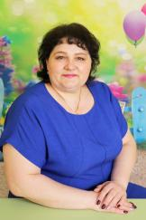
Министерство образования Республики Мордовия
Портфолио
Мараковой Елены Александровны
воспитателя муниципального дошкольного образовательного учреждения «Детский сад № 101»
Дата рождения: 22.12.1976 г.
Профессиональное образование: высшее,1999 г.
Мордовский государственный педагогический институт
им. М. Е. Евсевьева,
квалификация : учитель начальных классов и музыки
специальность «Педагогика и методика начального
образования» с дополнительной специальностью
« «Музыкальное образование»
Диплом № БВС 0412929
Дата выдачи: 19.06.1999 г.
Общий трудовой стаж : 23 лет
Стаж педагогической работы: 14 лет
Наличие квалификационной категории:
соответствие занимаемой должности
Дата последней аттестации: 16.05.2018г.

Slide 2
Представление инновационного педагогического опыта на официальном сайте
МДОУ «Детский сад № 101» по теме: «Сказкотерапия как средство развития речи детей дошкольного возраста» https://ds101sar.schoolrm.ru/sveden/employees/11244/195511/?bitrix_include_areas=N&clear_cache=Y

Slide 3
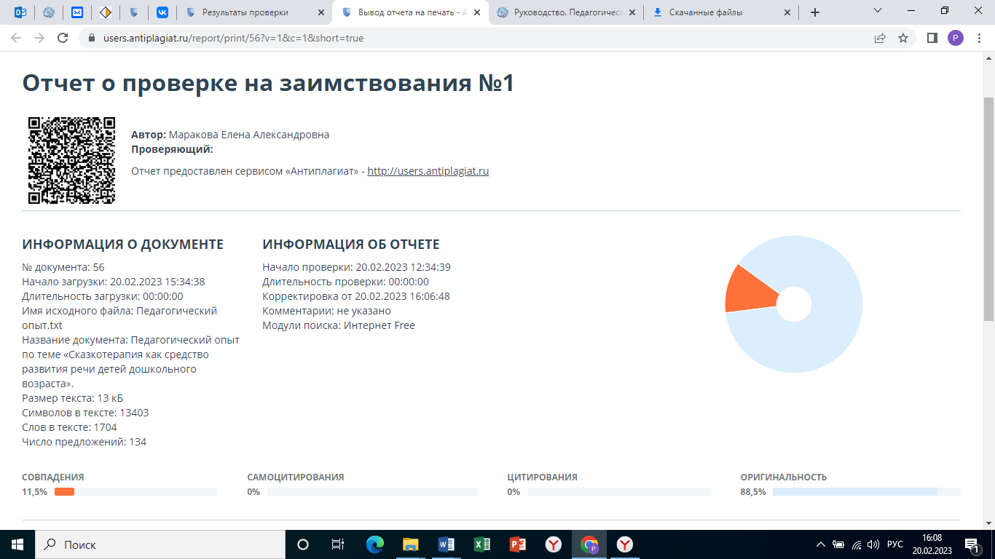

Slide 4
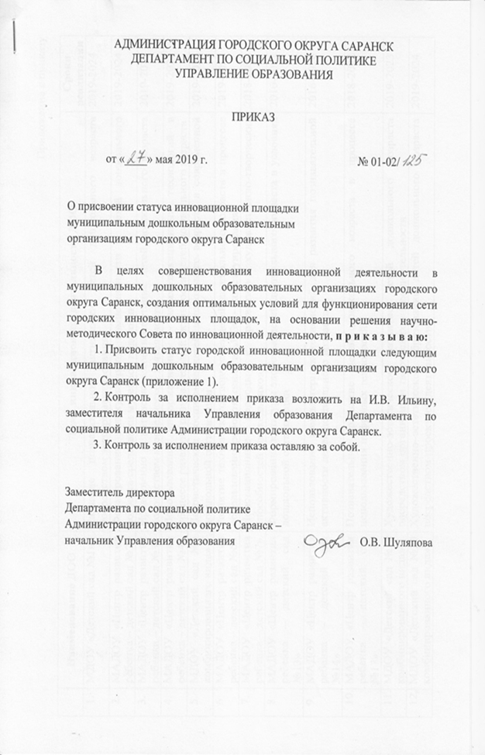
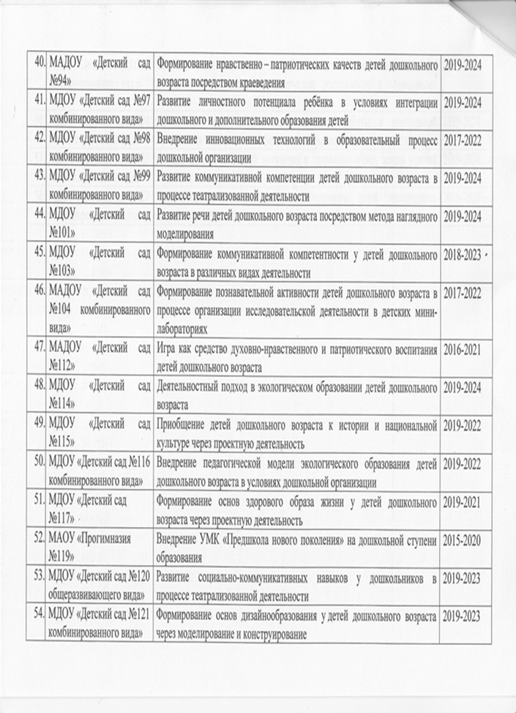
Участие в инновационной (экспериментальной)деятельности.

Slide 5
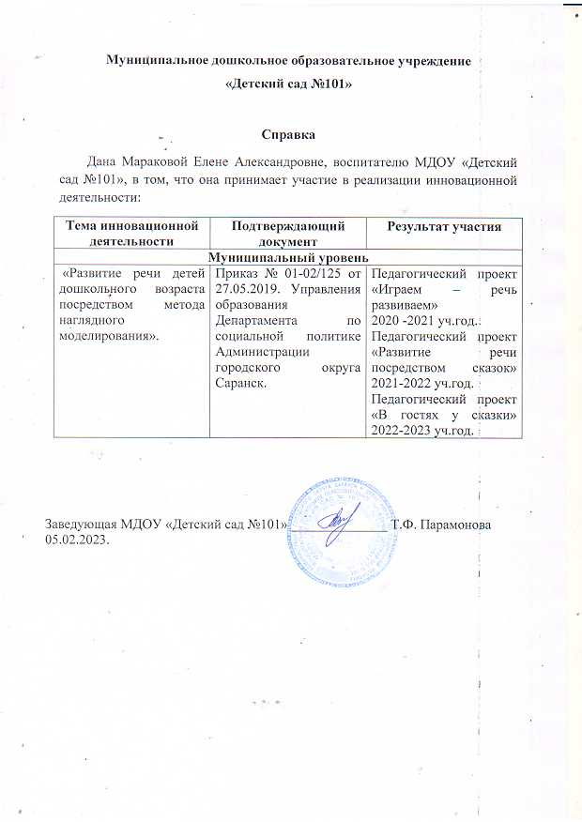
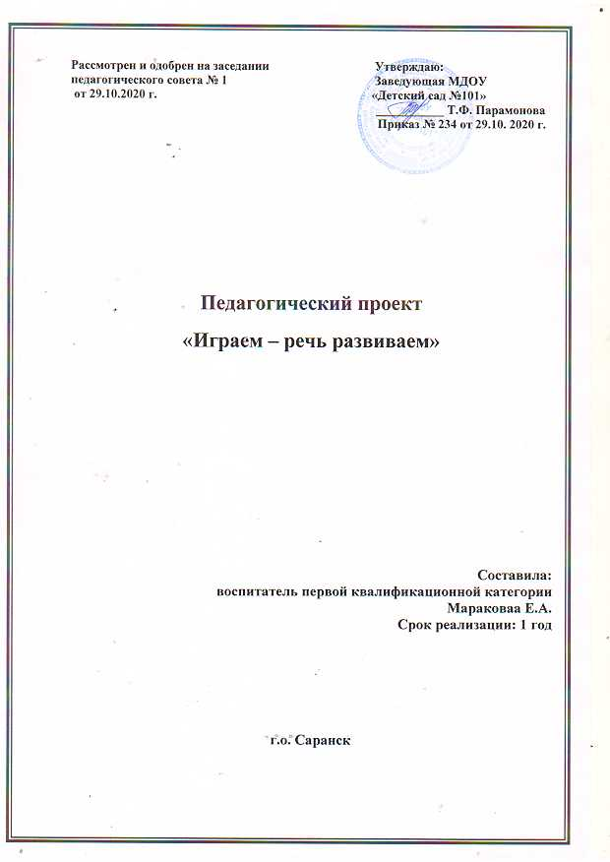

Slide 6
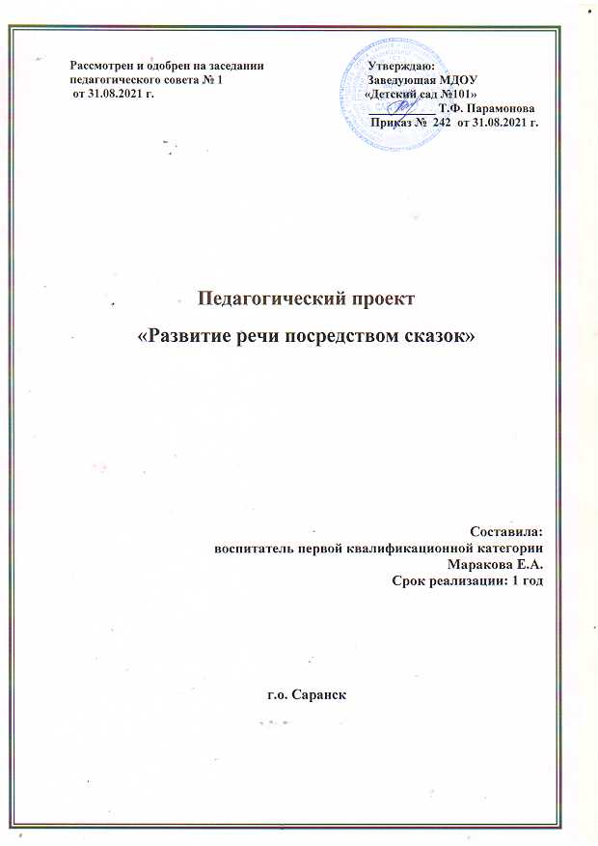
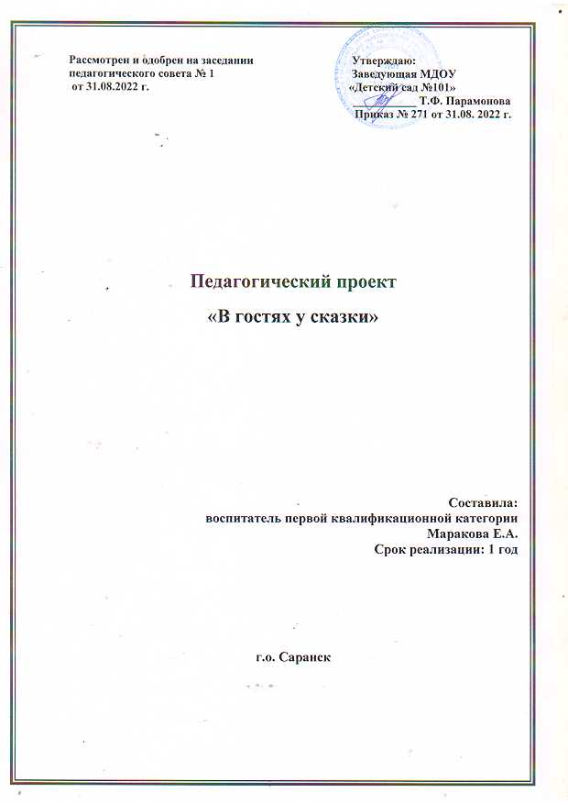

Slide 7
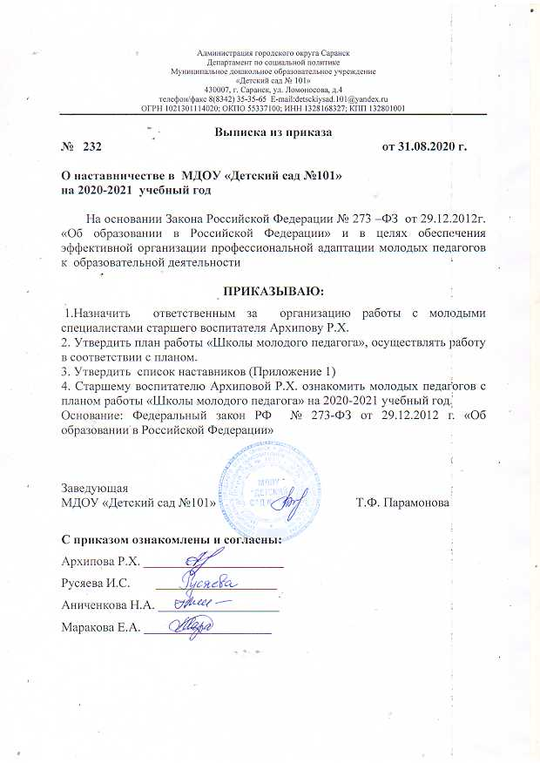
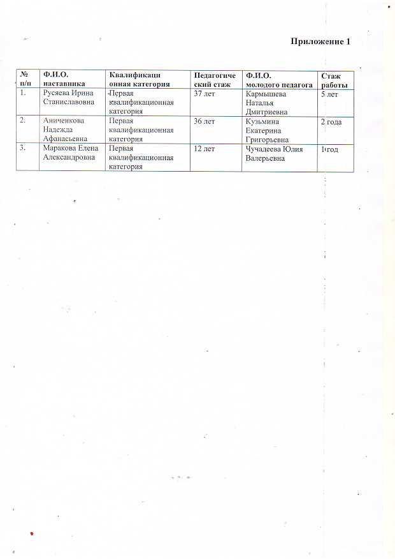
Наставничество

Slide 8
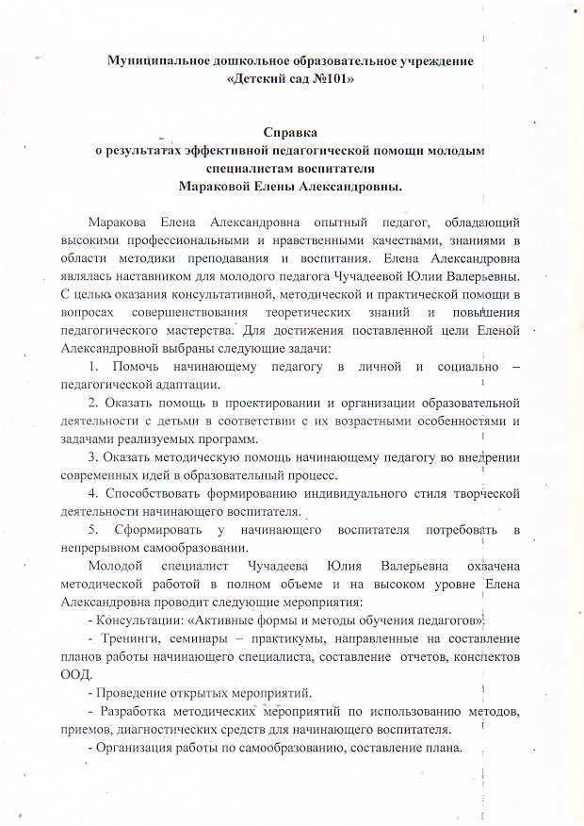
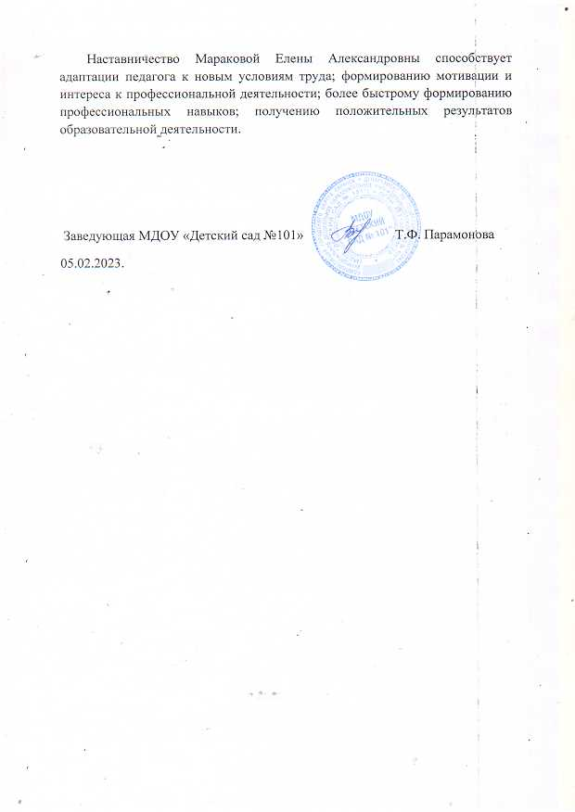

Slide 9
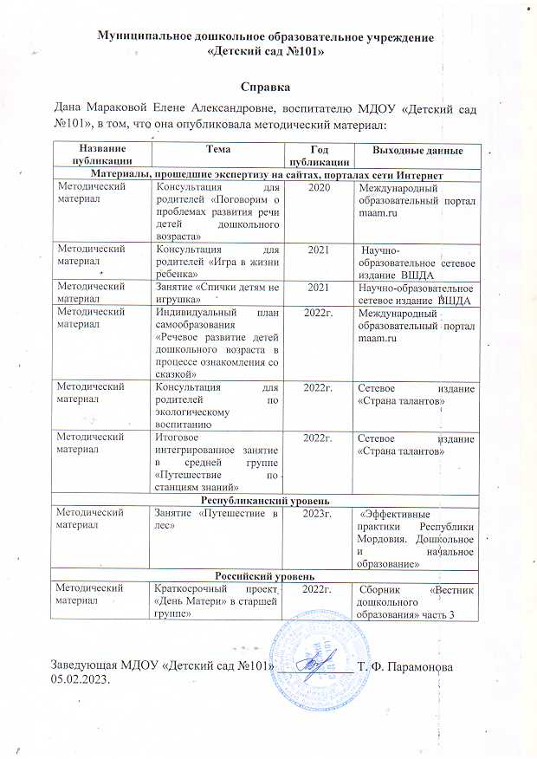
Наличие публикаций.

Slide 10
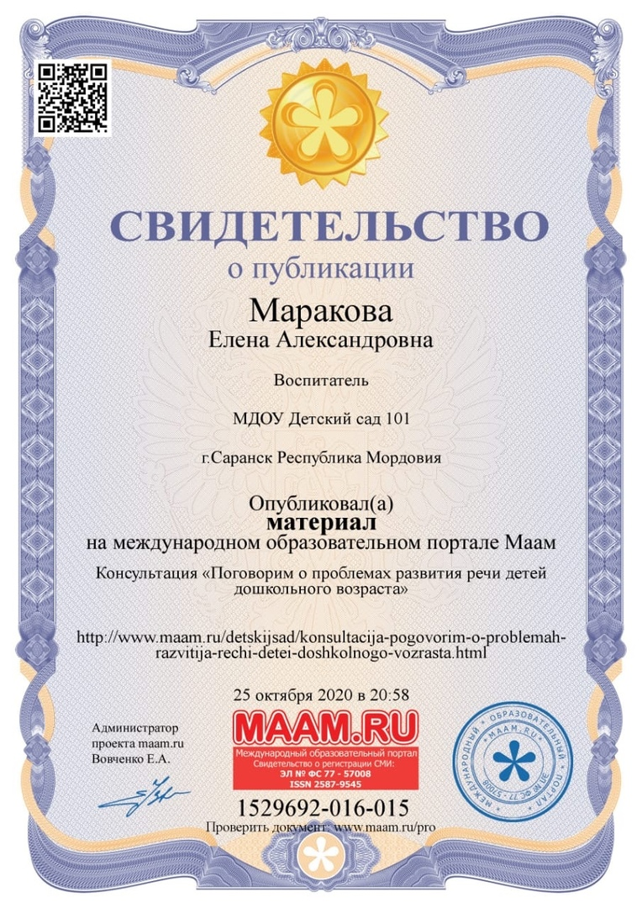
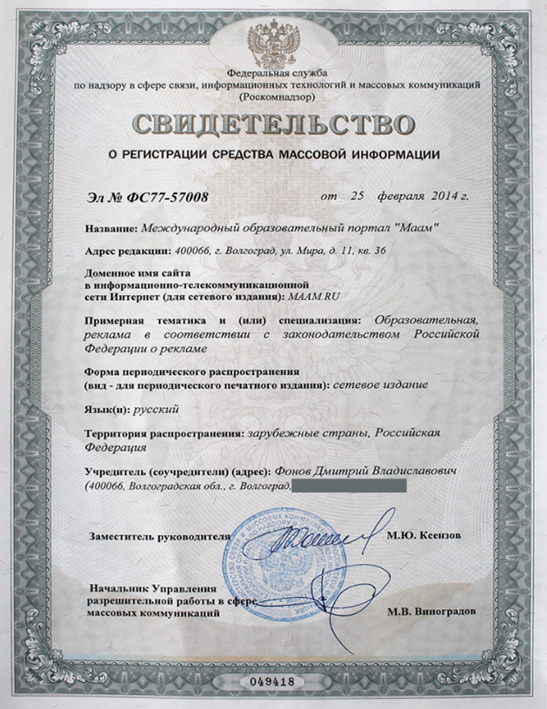

Slide 11
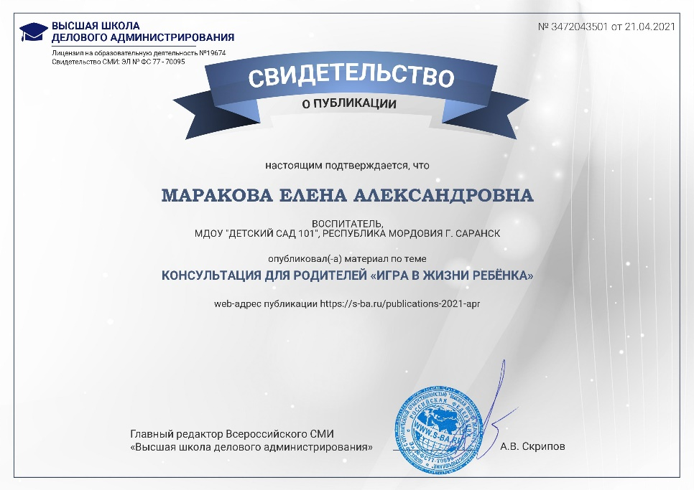
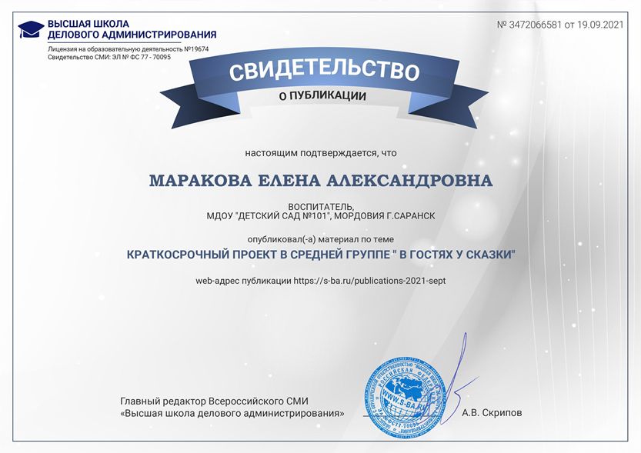



Slide 12
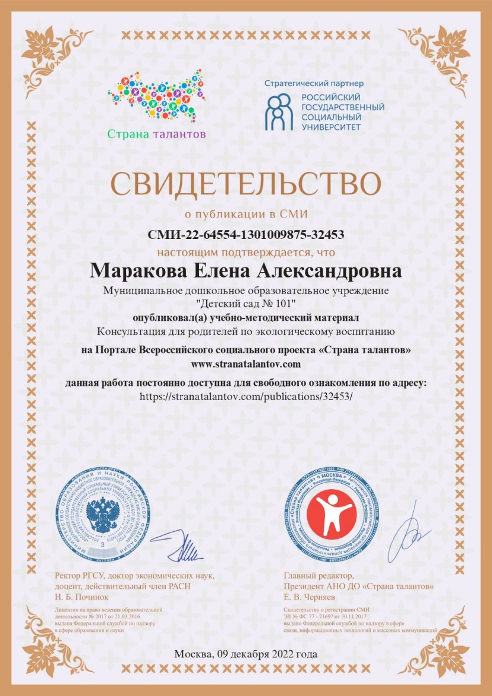

Slide 13

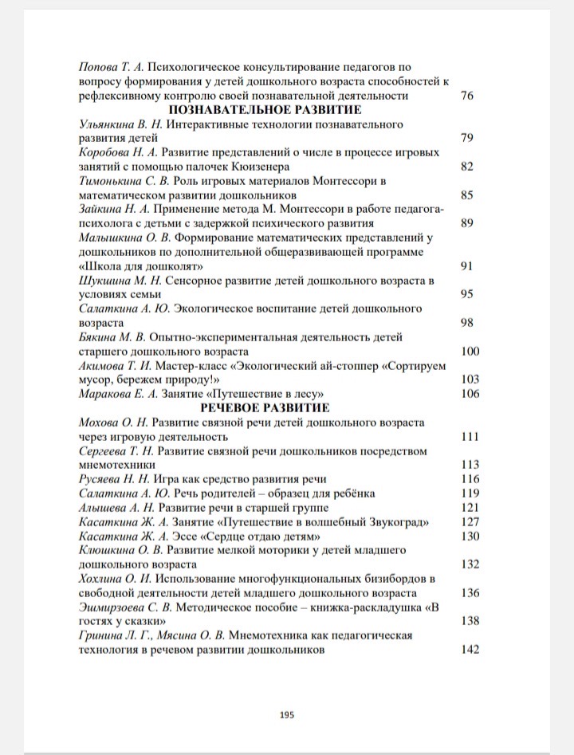

Slide 14
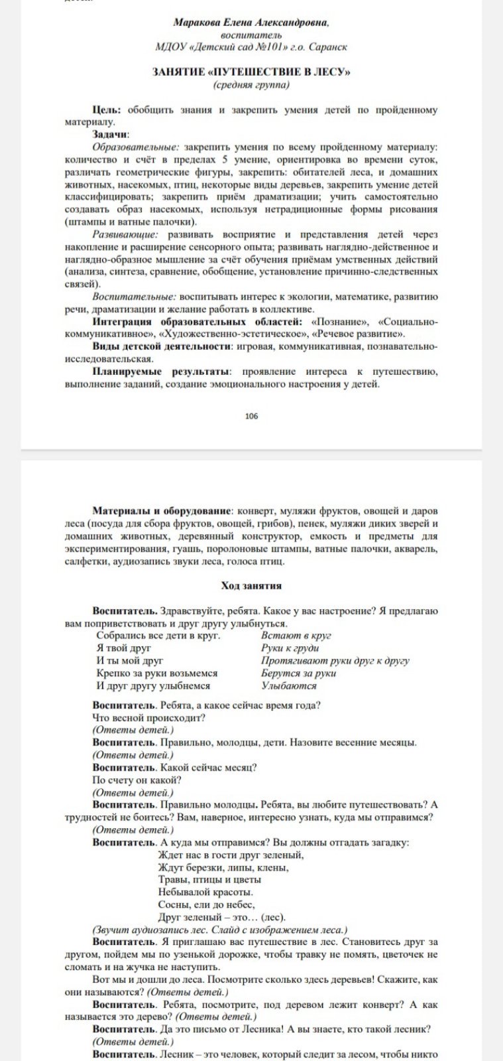

Slide 15

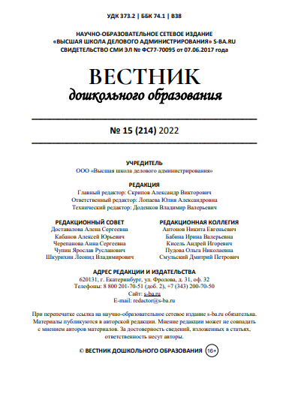

Slide 16
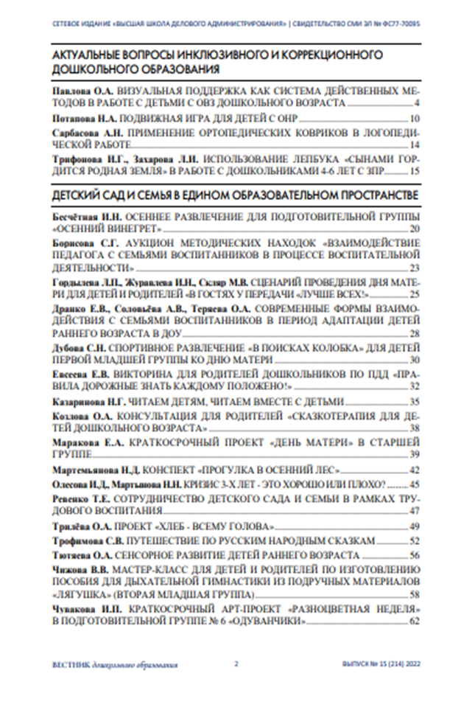

Slide 17
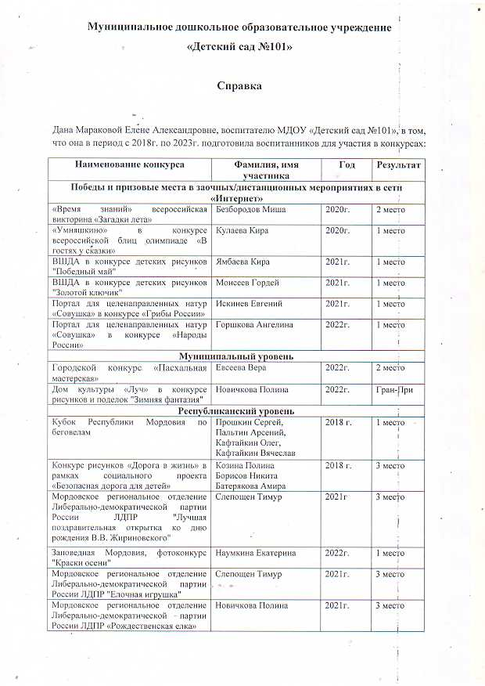
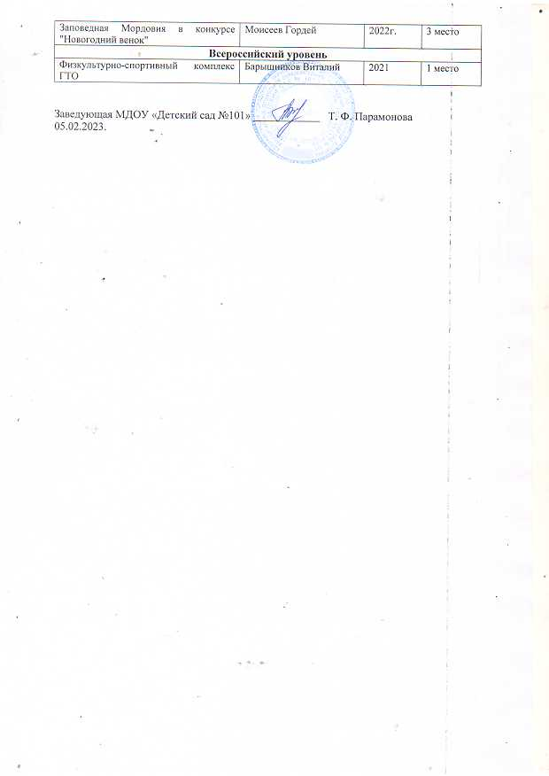
Результаты участия воспитанников в: конкурсах, выставках , турнирах ,соревнованиях , акциях, фестивалях.

Slide 20
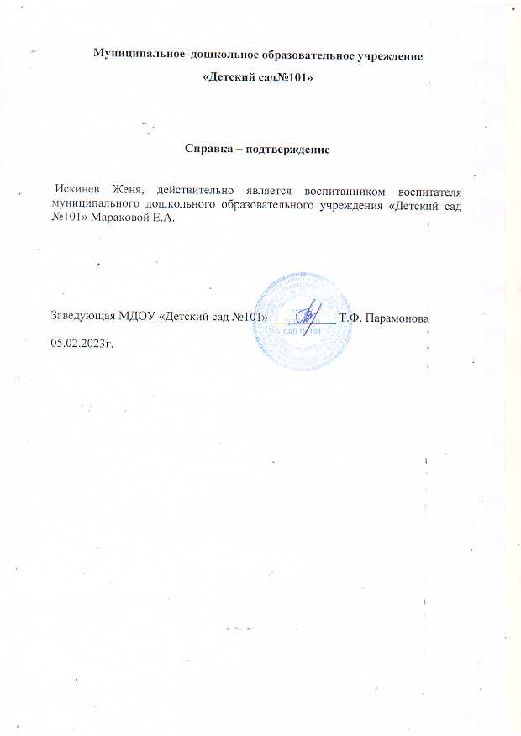


Slide 21
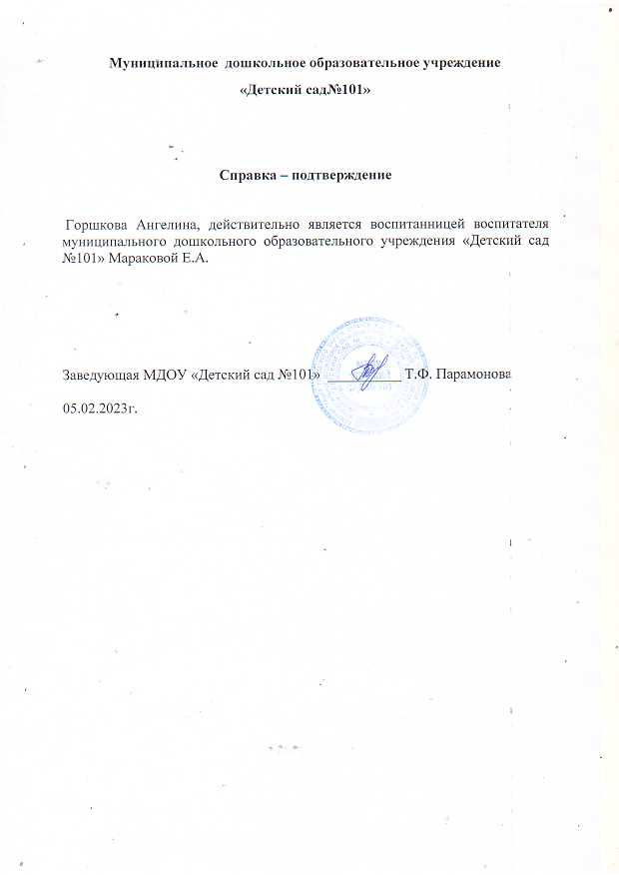


Slide 22
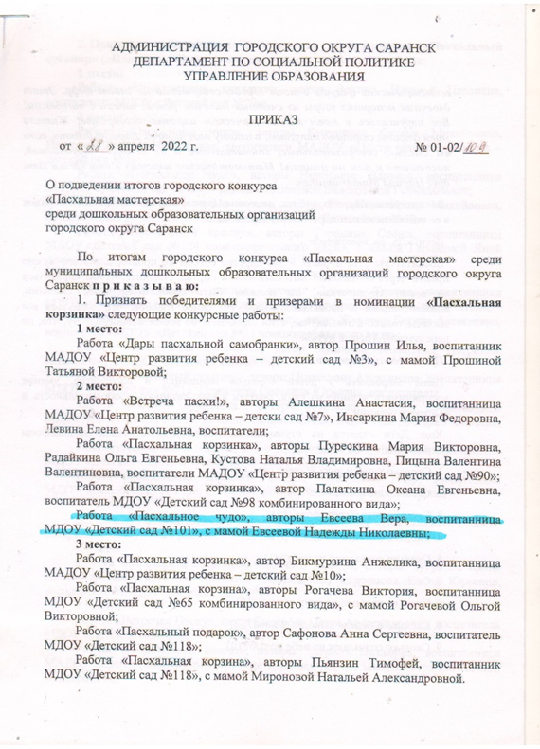
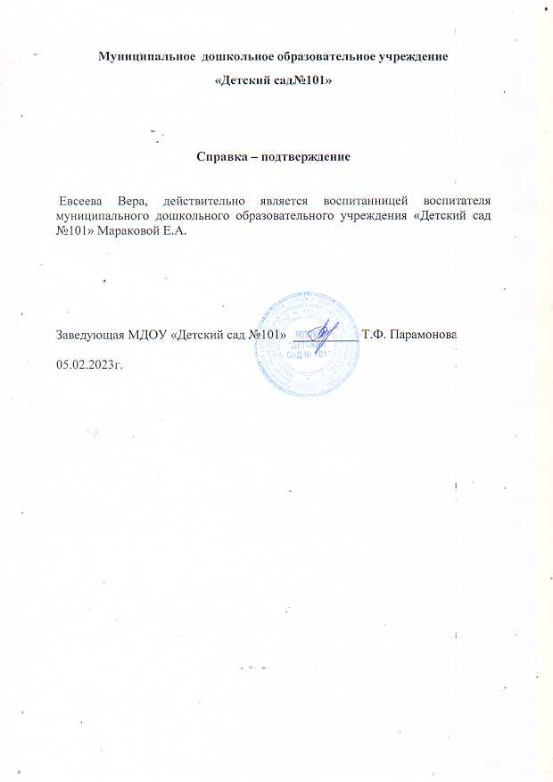
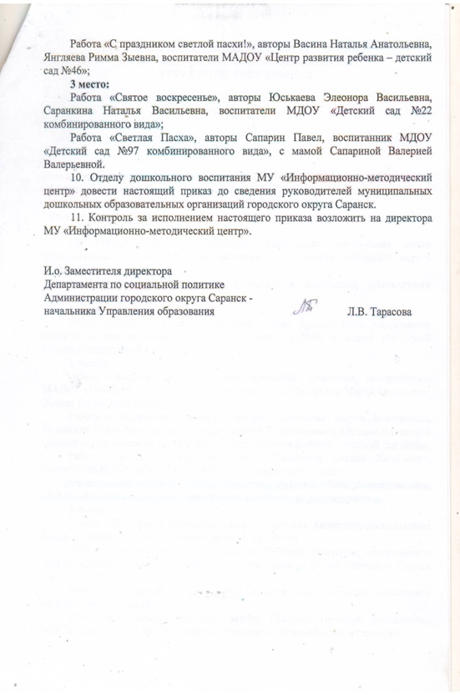

Slide 23



Slide 24
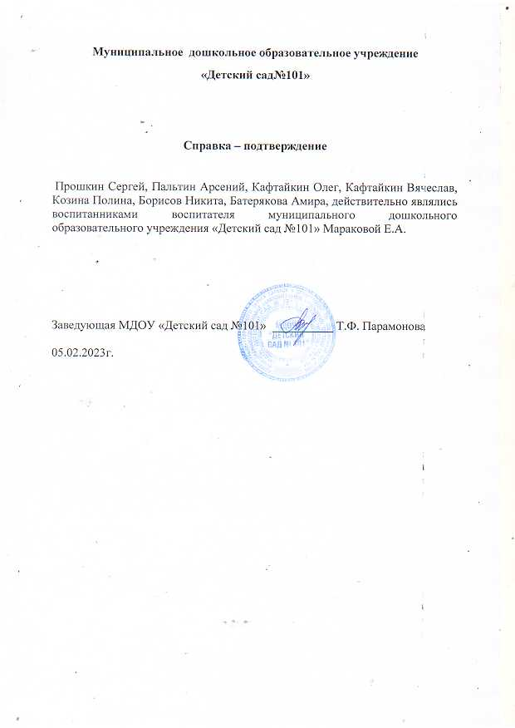

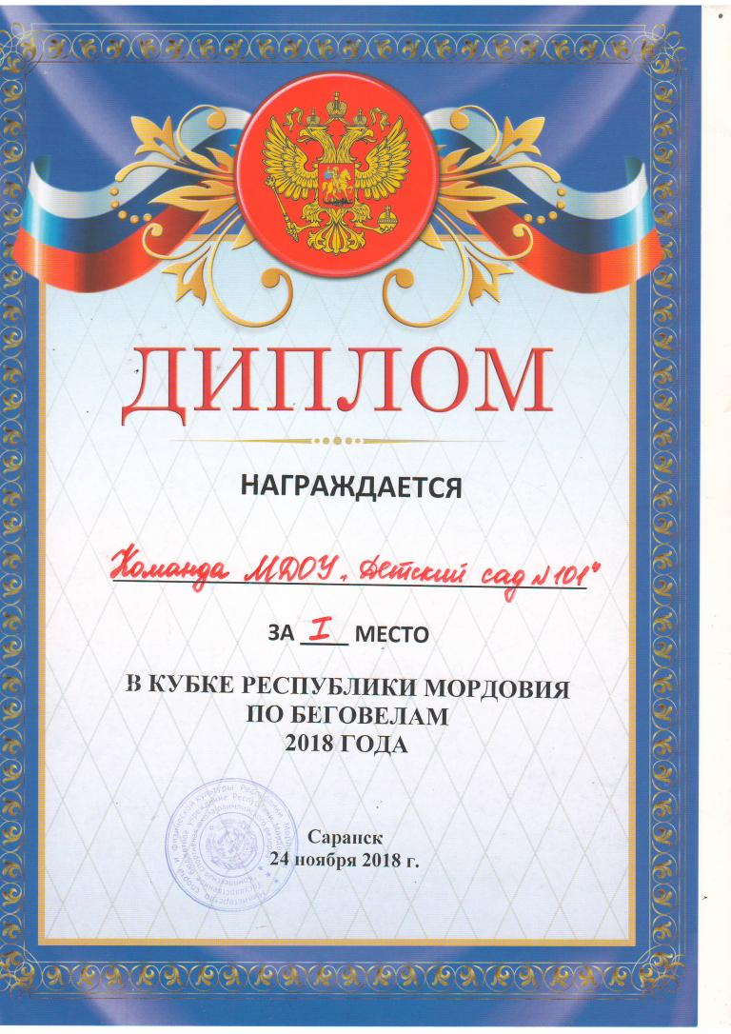

Slide 25
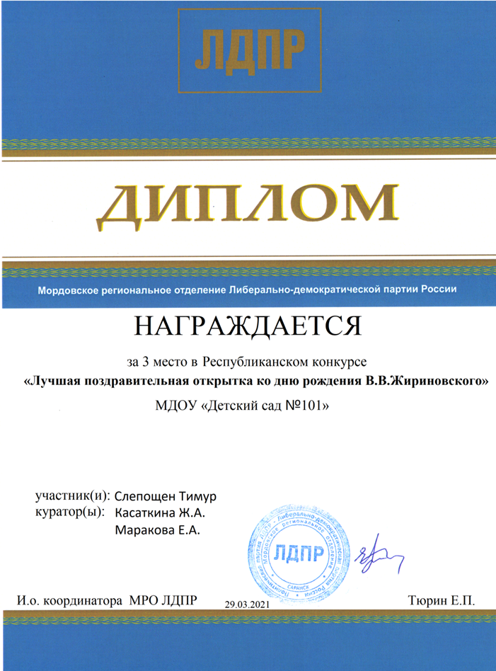
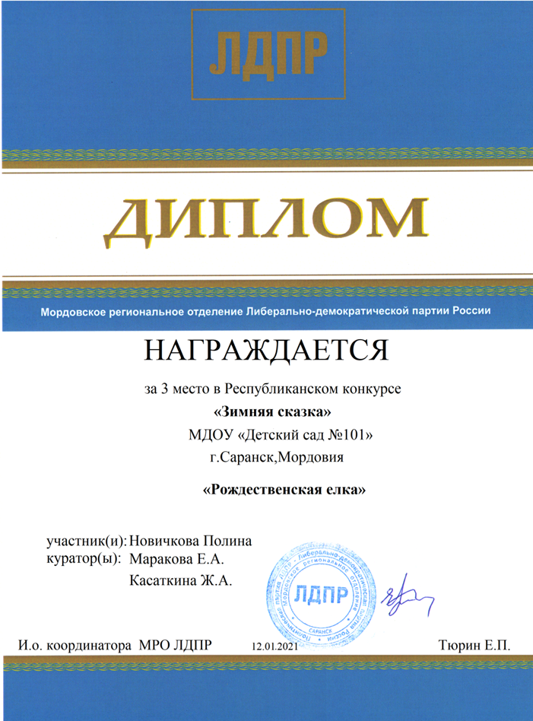

Slide 26
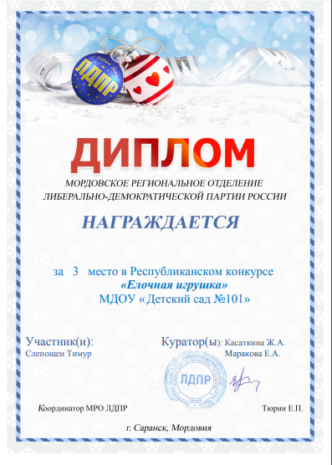


Slide 27



Slide 28
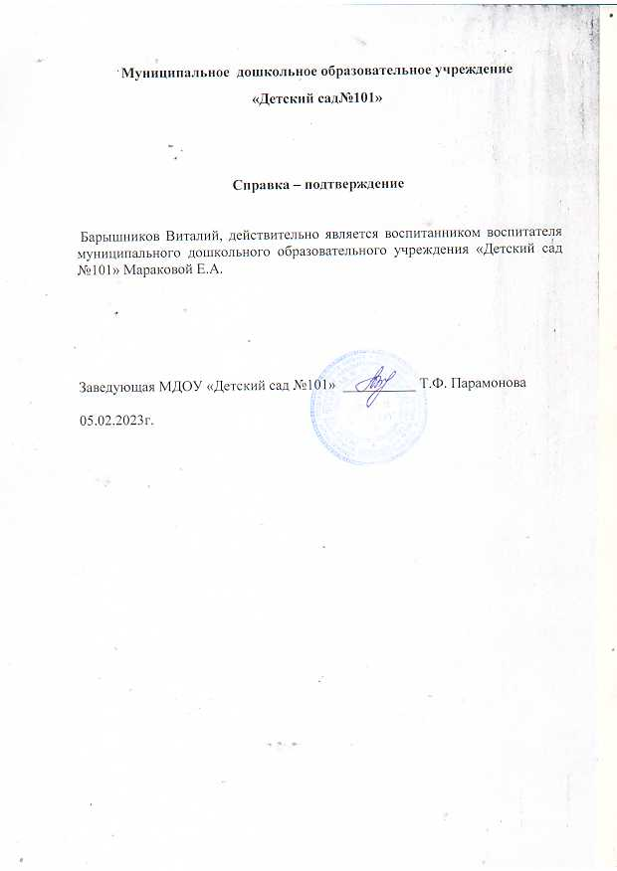

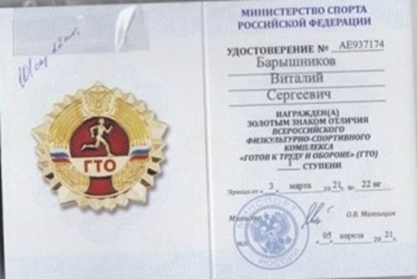

Slide 29
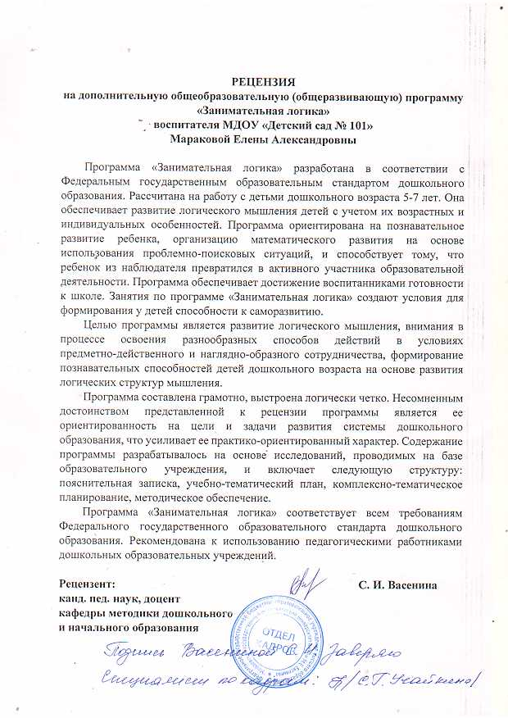
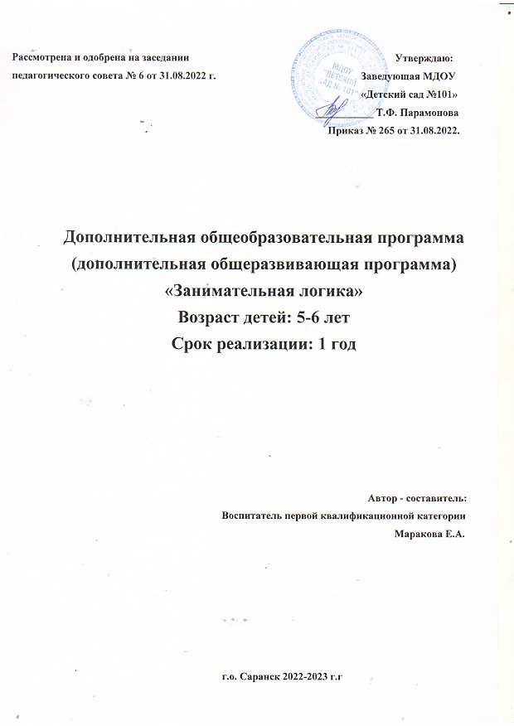
Наличие авторских программ, методических пособий.

Slide 30
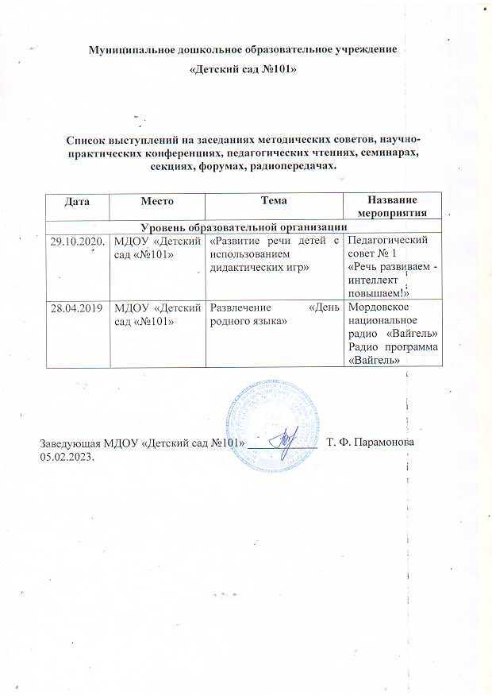
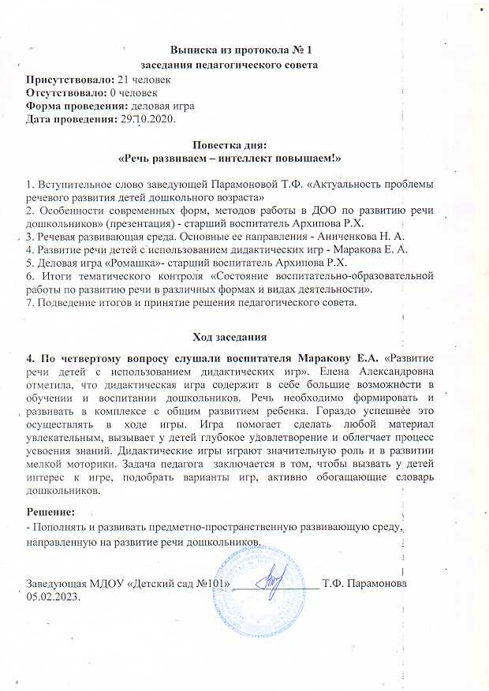
Выступление на заседаниях методических советов, научно-практических конференциях, педагогических чтениях , семинарах , секциях , форумах, радиопередачах(очно).

Slide 31
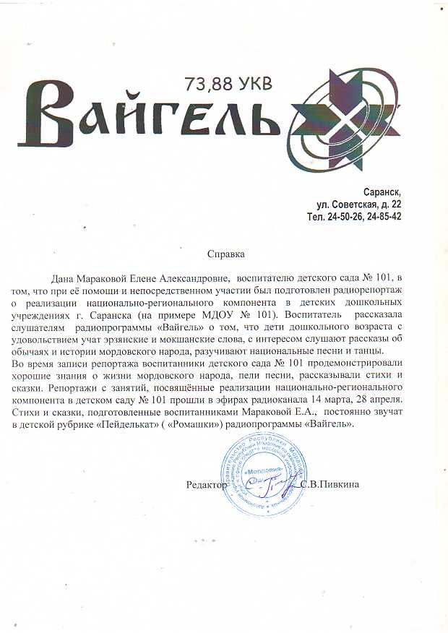

Slide 32
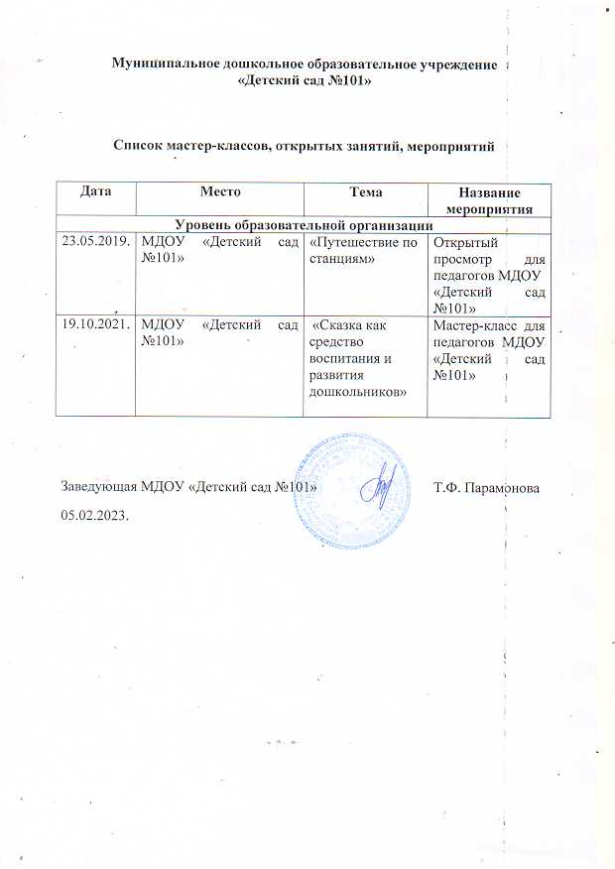
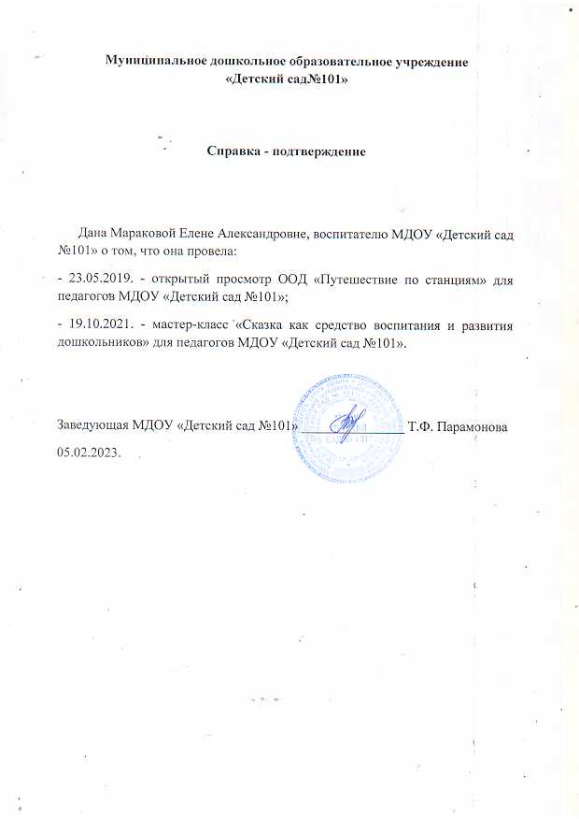
Проведение открытых занятий , мастер-классов , мероприятий.

Slide 33


Экспертная деятельность

Slide 34
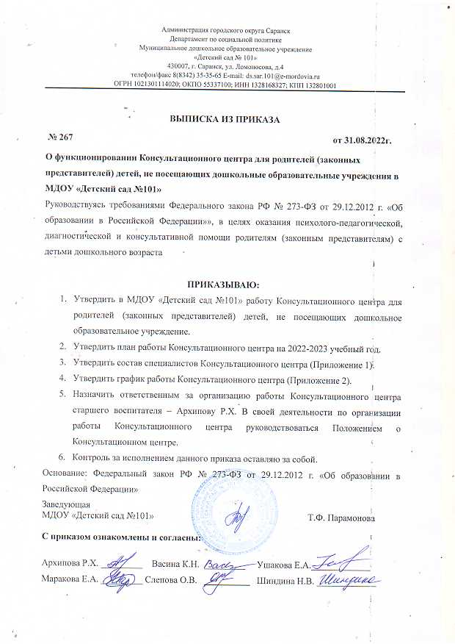
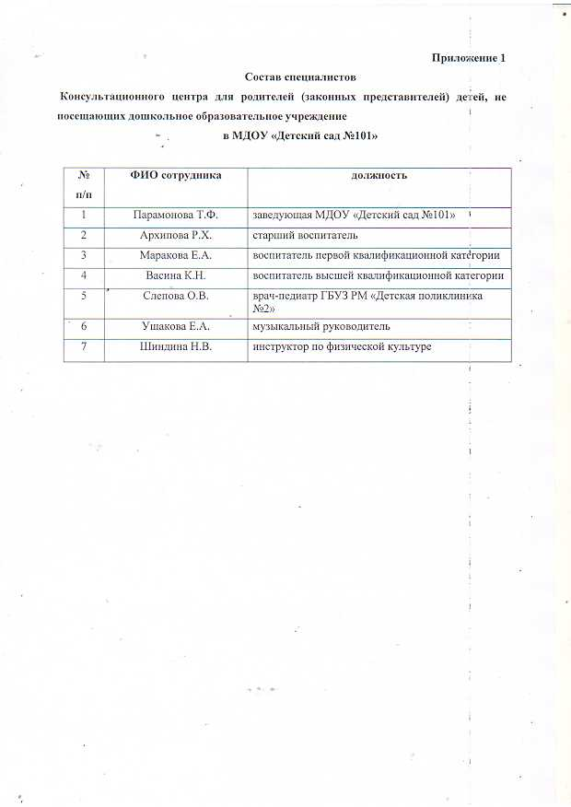
Общественно-педагогическая активность педагога : участие в комиссиях , педагогических сообществах в жюри конкурсов.

Slide 35
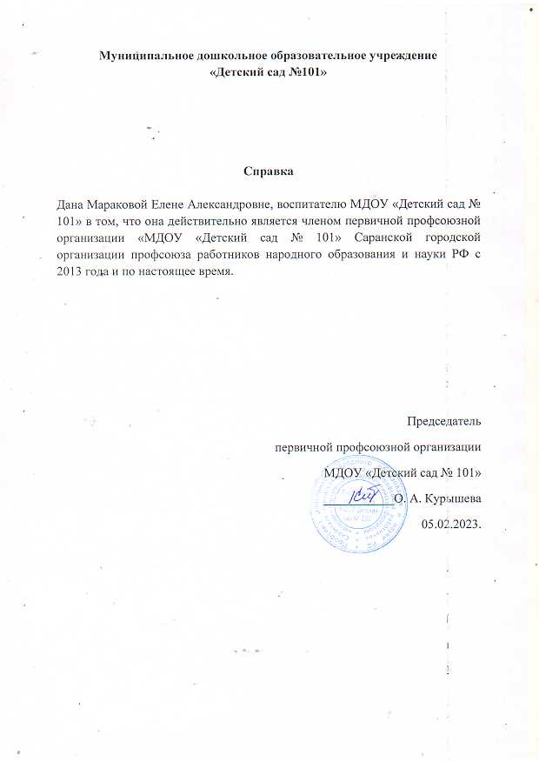

Slide 36
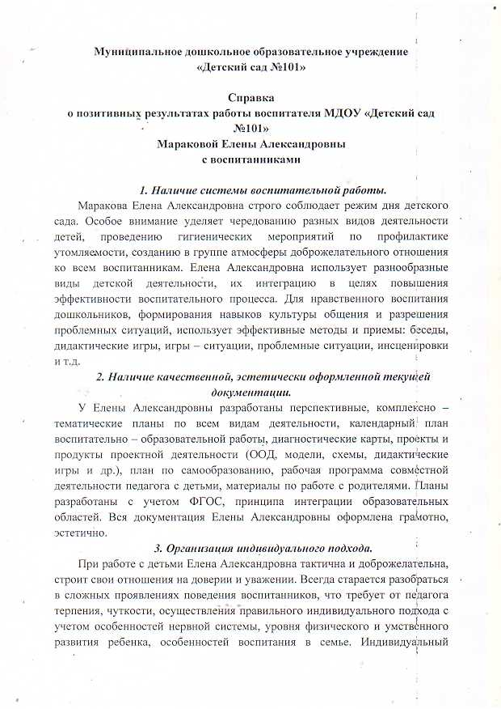
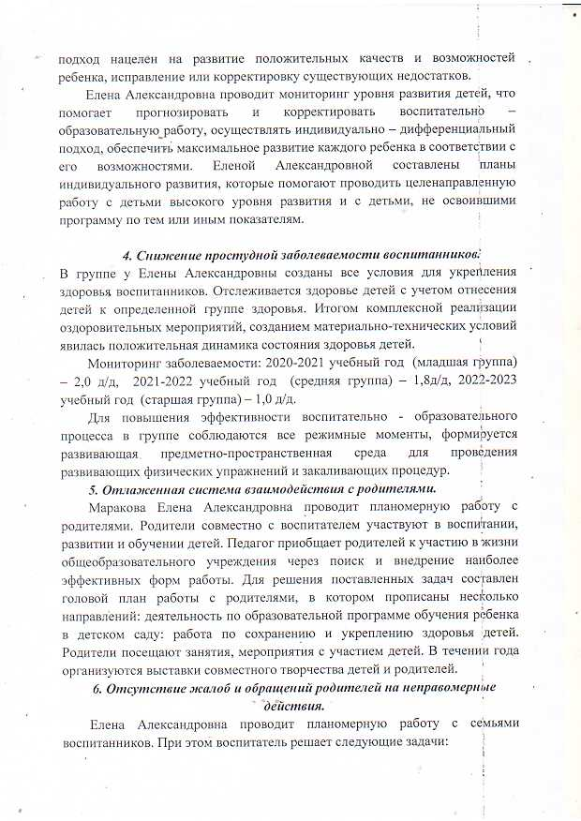
Позитивные результаты работы с воспитанниками:

Slide 37
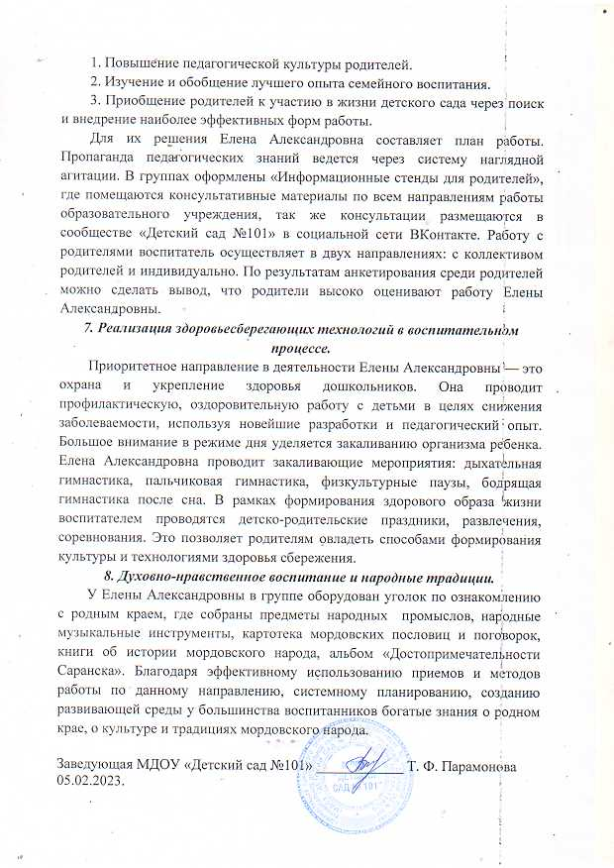

Slide 38
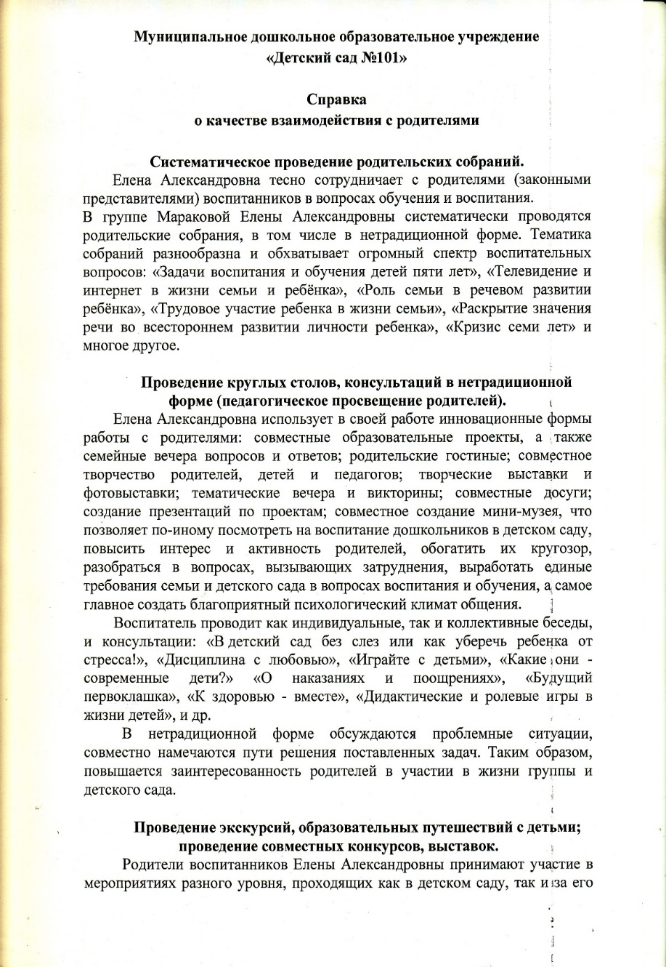

Качество взаимодействия с родителями

Slide 39



Slide 40

Работа с детьми из социально-неблагополучных семей

Slide 41

Участие педагога в профессиональных конкурсах.

Slide 42



Slide 43



Slide 44


Slide 45



Slide 46


Slide 47


Награды и поощрения.

Slide 48



Slide 49



